Slide 1
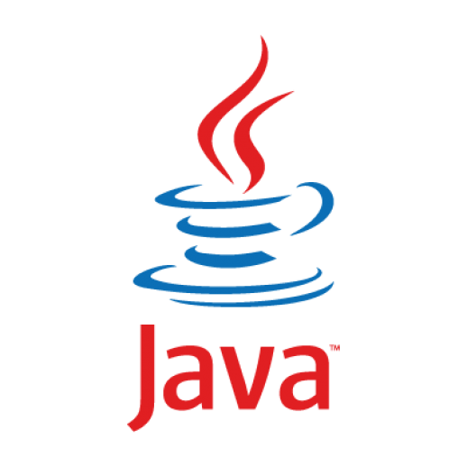

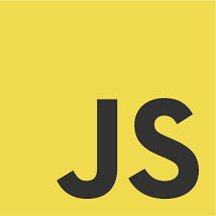




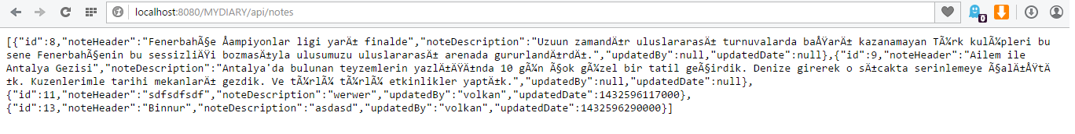
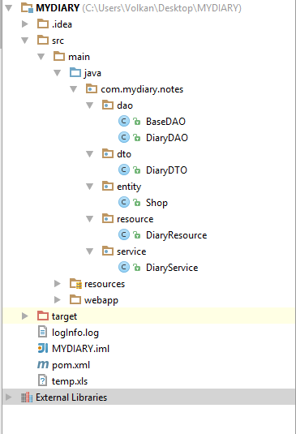
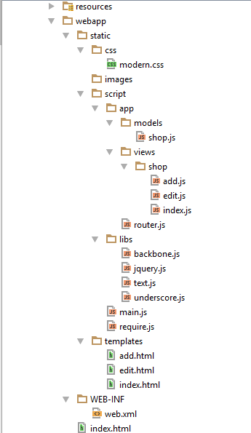
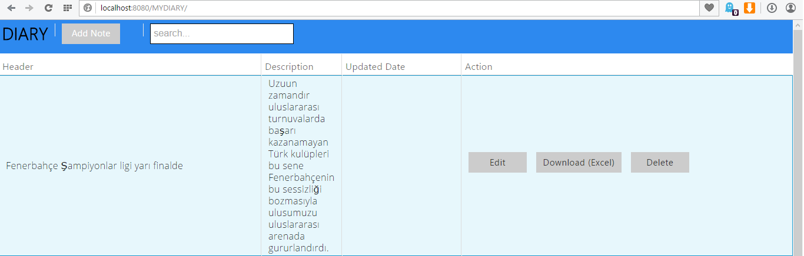
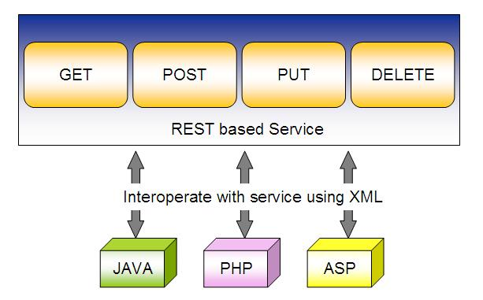
RESTFUL İLE WEB SERVİSİ UYGULAMASI
BİNNUR HASDEMİR | G101210039
Bilgisayar Mühendisliği Bölümü
Sakarya Üniversitesi
binnur.hasdemir@gmail.com
VOLKAN NARİNÇ | B111210073
Bilgisayar Mühendisliği Bölümü
Sakarya Üniversitesi
volkannarincc@gmail.com
Danışman: Doç. Dr. Celal Çeken
Giriş
REST web standartlarını ve HTTP protokolünü baz alan bir mimaridir. Rest mimarisinde her şey bir kaynaktır. Her kaynak HTTP’nin genel metotlarını(GET,POST,PUT,DELETE) desteklemelidir. Adresten dönen veri isteğe bağlı olarak JSON veya XML tarzında olabilir. Bu dönen veriyi ön planda kullanıcının anlayabileceği daha sağlıklı bir biçimde kullanmak için Arka planda Java koduyla çalışan RESTful API’nin ön tarafla bağlanması lazımdır. JSON veya XML olarak dönen verinin parse edilmesi gerekir. RESTful dil bağımsız olduğundan ön tarafta kodlama diğer dillerle de yapılabilir. Biz ön planda Javascript kullandık. Tabi front-end ve back-end bağlanmasının da yapılması gerekir. Javascript de bu bağlamayı yapmak için kütüphaneler kullanılır. Biz Backbone kütüphanesini kullandık. Bunun yanında Backbone ile birlikte JQuery ve Underscore kütüphanelerini kullandık.
Kullanılan Diğer Teknolojiler
Backbone.js: Backbone bize Javascript kodlarını MVC mimarisinde organize etme olanağı sağlayan bir kütüphanedir. Backbone, Jquery ve Underscore kütüphaneleriyle birlikte kullanılır. Üç katmanı vardır. Bunlar; Model, View ve Event.
Underscore.js: Javascript için fonksiyonel programlama araçları bulunduran bir kütüphanedir.
Single Page Aplication: Sayfa yenilenmeden tüm işlemlerin tek bir sayfada yapılabildiği uygulamalardır.
Require.js: Çok sayfalı yapılarda birden fazla javascript dosyası işletilebilir. Ancak bütün bir siteyi tek sayfada çalışır hale getirmek gerçekten zor bir süreç. Bu noktada tüm script dosyalarını tek tek html sayfasına eklemek, kod karışıklığına ve zahmete sebebiyet verecektir. Bununla birlikte, script dosyaları arasındaki bağımlılıkları sağlamak ta hiç kolay olmayacaktır. Bu ve benzeri problemleri gidermek adına, RequireJs adında bir JavaScript frameworku yazılmış, bu framework sayesinde script dosyaları arasındaki bağımlılıkları kontrol edebilmemiz sağlanmıştır.
Jquery: Jquery bir javascript kütüphanesidir. Ya da bir javascript framework’ü denebilir.Bu uygulamada Backbone ile birlikte kullanılmıştır
.
Geliştirilen Yazılım
Kullanılan Proje İtemleri
Şekil 1: RESTful web servis back-end cevap döndürme
Şekil 2: Back-end ten dönen verinin Front-end te kullanılması
Kullanılan Yöntem
REST, HTTP protokolü üzerinden GET,POST,PUT veya DELETE komutlarını kullanarak isteklerini bildirir. RESTful platform bağımsızdır. Java client’ında bir istek yapıldığı zaman bir bilgi dönüşü olacak. Bu bilgi genellikle XML veya JSON tipinde olur. XML veya JSON tipindeki veriyi istersek PHP ’de istersek ASP ‘de kullanabiliriz. RESTful dil bağımsızdır. Bu sebepten projenin bir back-end bir de front-end kısmı olur.
.
Şekil 6: Back-end çalışan java sınıfları(solda), front-end çalışan javascript kodları(sağda)
Şekil 3:Servis ile XML kullanımının birlikte kullanımı.
REST mimarisinin kalbinde Resouce kavramı yatmaktadır. Resource kavramı REST'e özel bir kavram değil, halihazırda Web Browser'larda kullanmaktayız. Resource'lar her şey olabilir, entity, item veya dışarıya açmak istediğiniz herhangi bir şey. REST resource'larını URI üzerinden tanımlar. Mesela;
Sonuçlar
Bu çalışmada Restful Web service üzerine çalışmalar yapılmıştır. Günümüzde birçok şirket RESTFul servisleri kullanıyor. Twitter, Amazon, Yahoo, Google bunlardan bazılarıdır.
Bu uygulama Spring Framework kullanılarak yapıldı. Ayrıca Intellij IDE’si kullanılarak geliştirilmiştir. Uygulamanın kullanıcıya gözüken kısmı basit bir ara yüze sahiptir.. Asıl amaçlanan REStful servisini çalıştırmaktır.
Authentication kullanılmamıştır. Kulllanılır ve uygulamam buna göre yapılandırılırsa daha da geliştirilebilir.
Şekil 4: Resource ve URI

